Slide 1
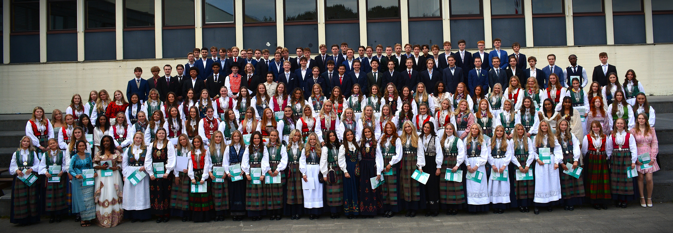
Foreldremøte VG1 - 27.08.26
Atlanten videregående skole
Møte med kontaktlærerne

Slide 2
Klasser VG1
Klasse | Antall | Kontaktlærere
1MU1 | 17 | Anna Bentz, Eirik Sørborg
1ID1 | 24 | Thomas Palm, Sigurd Sevaldsen
1ID2 | 25 | Eivind Haukenes, Elisabeth Folland Dahl
1ST1 | 28 | Mads Nesjan, Kristin Jonberg
1ST2 | 28 | Barbro V Lystad, Sven Erik Olsen
1ST3 | 28 | Bjørnar Waage, Frode Pedersen
1ST4 | 28 | Synnøve Røsand, Åsmund Ormset
VG1 | 178

Slide 3
Agenda
Skolens systemarbeid – eleven i sentrum
Elevtjenesten
Litt praktisk informasjon
Møte med kontaktlærere klassevis

Slide 4
Atlanten videregående skole
Vårt overordnede mål
Alle våre elever skal ha høyt læringsutbytte gjennom aktiv deltakelse
Vår visjon
Gode faglige prestasjoner gjennom trygge og tydelige rammer
Våre verdier
Inkluderende ● Samarbeidende ● Utviklende ● Tydelig

Slide 5
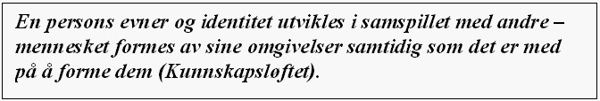
Pedagogisk ledelse
Kontaktlærer
Faglærer
Eleven
Elevtjenesten
Atlanten vgs

Slide 6
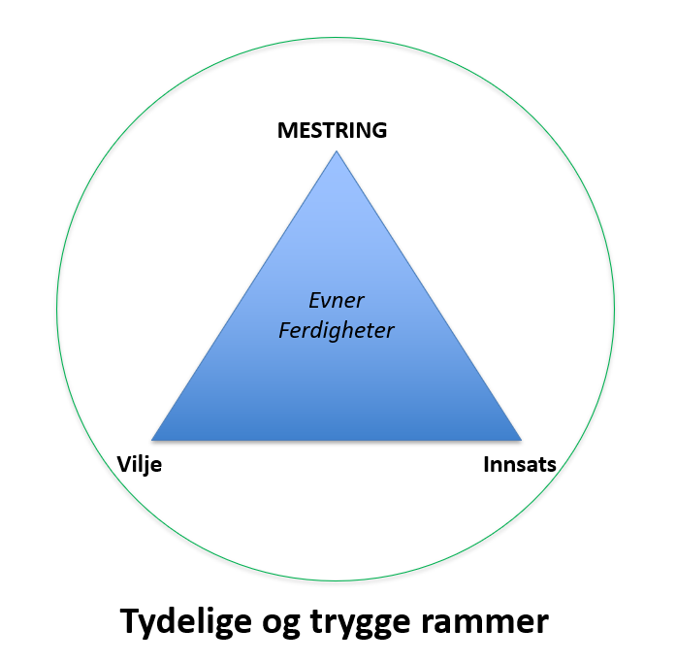
Tilpasset opplæring
«MØT ELEVEN DER HAN ER!»

Slide 7

SYSTEMARBEID
- Makkerskap -
VIP makkerskap – VG1
Fagmakker – VG2
Motivasjonsmakker – VG3

Slide 8
Målet for VIP makkerskap
Skape et godt psykososialt læringsmiljø hvor elevene opplever trygghet og tilhørighet
Skape en trygg og forutsigbar overgang fra ungdomstrinn til vgs
Få elevene til å bli kjent med andre i klassen og oppleve tilhørighet
Etablere et godt klassemiljø tidlig
Styrke elevenes sosiale og relasjonelle kompetanse
Skape gode arbeidsrelasjoner
Fremme elevers helse, trivsel og læring

Slide 9
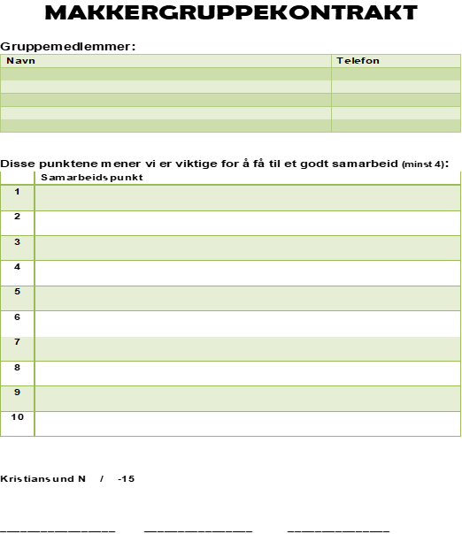

VIP makkerskap 2026/27
Stort fokus på relasjonsbygging
Besøk av «fenriken»
Definerte relasjonsoppgaver
Strukturert og fornuftig bruk av Fuelbox
Tydelige makkergruppekontrakter
VIP Snakk om det integreres i Makkerskap
Tett støtte og oppfølging av Elevtjenesten
Evaluering i november/desember 2026
Strekker seg over hele skoleåret 2026-27

Slide 10

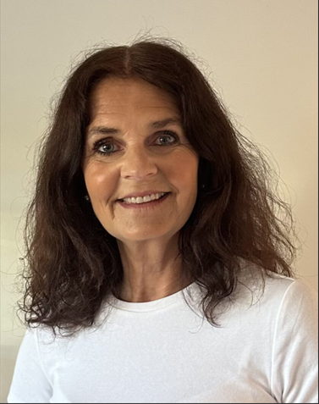
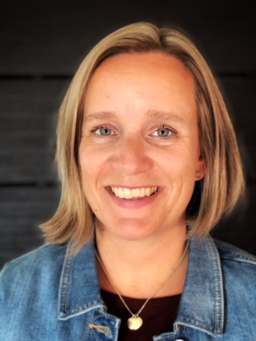
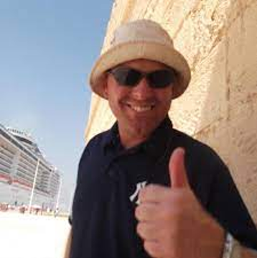
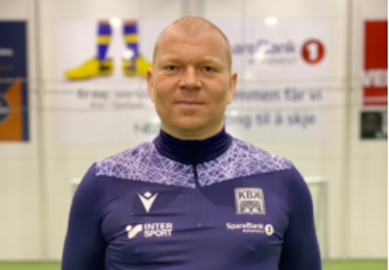
Elevtjenesten
PPT
Eleven
Skolehelse-tjenesten
Min.rådgiver
Oppfølgings-tjenesten

Slide 11
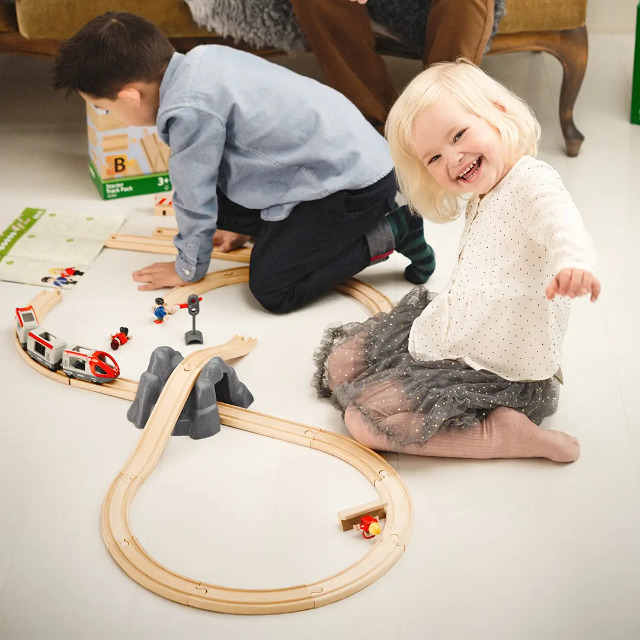
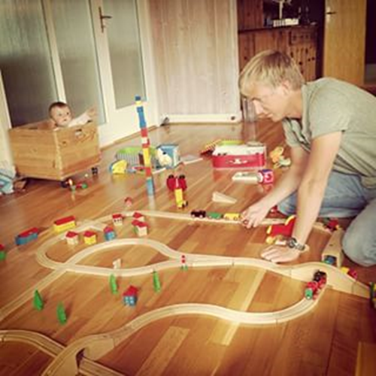
Elevinvolvering

Slide 12


Slide 13


Elevinvolvering
Elevene våre skal få utvikle:
En større selvaksept
Et mer realistisk selvbilde
En styrket selvtillit
En positiv selvfølelse

Slide 14

HJEM-SKOLE
Foreldrenettverk:
Møteplass for samtale mellom foreldre
Verktøy for å styrke og vedlikeholde det sosiale miljøet blant foreldre og elever
Erfaringsutveksling
Kunnskapsutveksling
Kulturforståelse

Slide 15
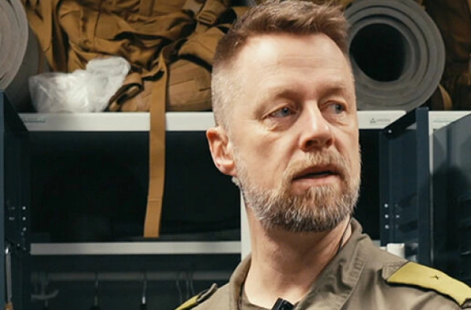
Foreldrenettverk
«Fenriken» kommer!
Foreldreforedrag med Geir Anker den 28.09.26 kl. 18:00 i auditoriet

Slide 16

Inkluderende russetid
Inkludering, samarbeid, respekt
Egen samarbeidsavtale med russestyret!
Skadelig innenforskap
Samarbeid hjem - skole

Slide 17
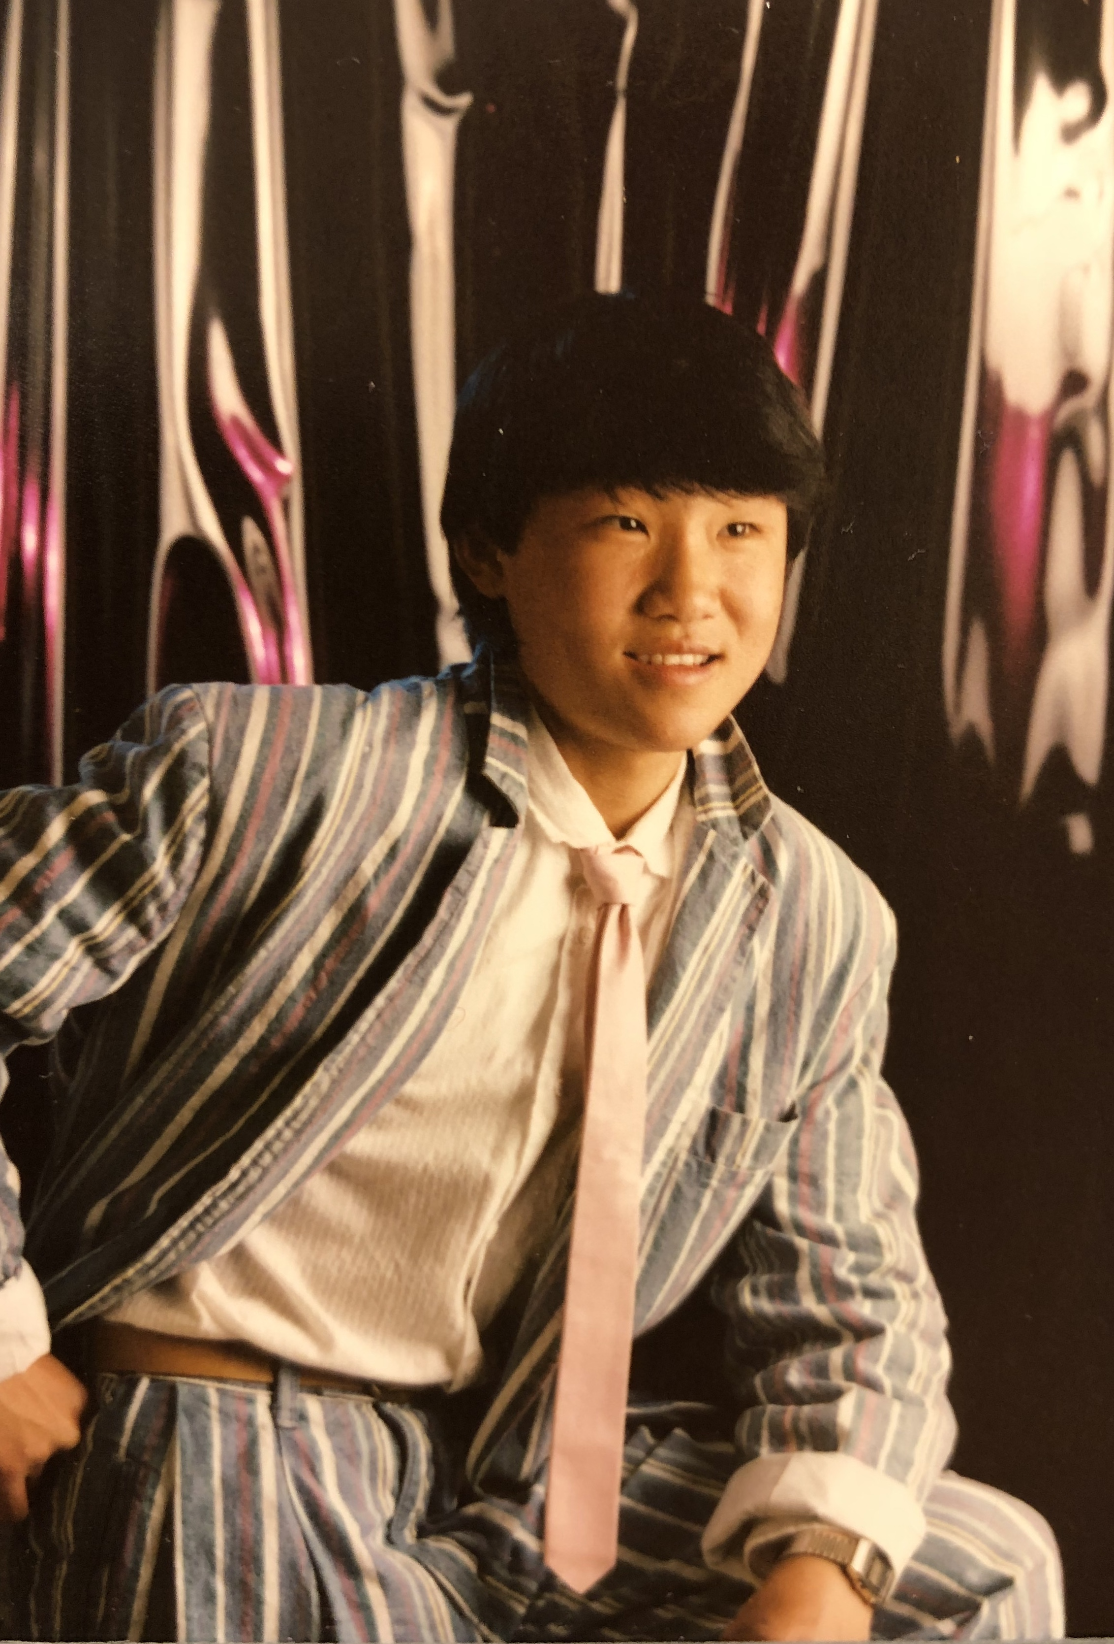
Alt var bedre før…

Slide 18
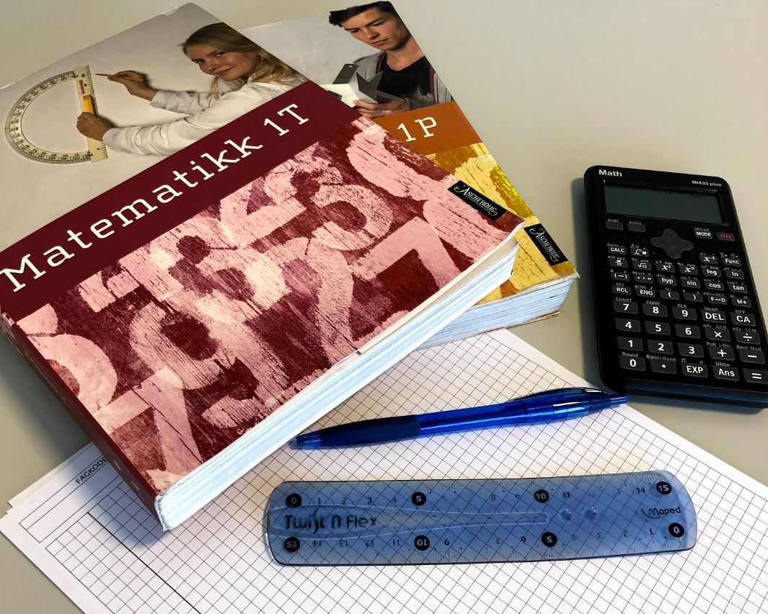
Valg av matematikk (MDD og ST)
Elever på vg1 studiespesialisering og MDD må velge mellom matematikk 1P og 1T
Motivasjon og innsats
Grunnlag fra ungdomsskolen
Trenger jeg 1T (R1 og R2) for videre studier?

Slide 19
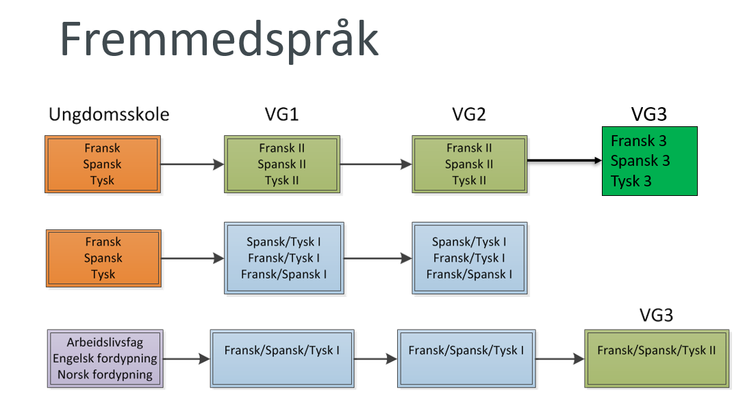

Slide 20
Fagvalg - studiespesialisering
Velge fag – 2 retninger
Fagvalg – februar/mars 2027
Informasjon kommer
  Hjemmeside
  Brosjyre
  InSchool

Slide 21
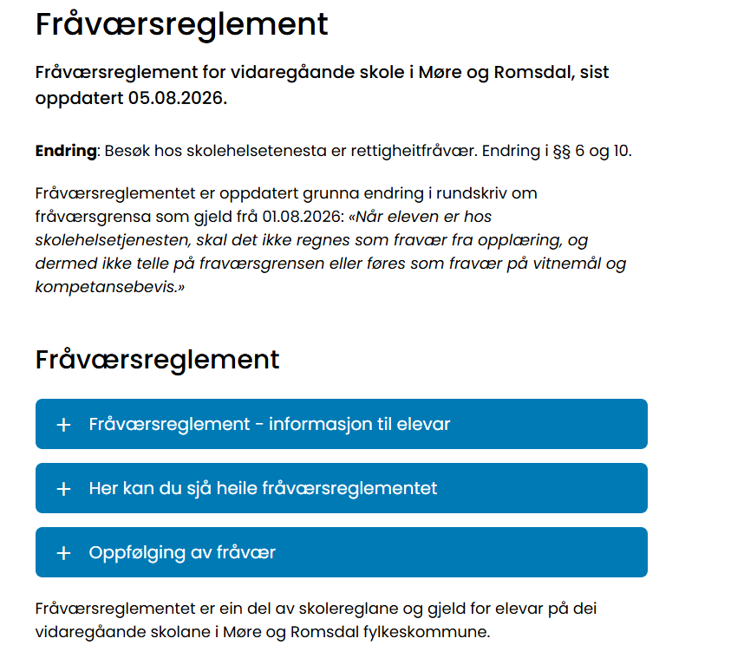

Slide 22
Fraværsreglement
Tilstedeværelse
Fraværsgrensen: 10% i hvert enkelt fag
Meld fravær i forkant – egenmelding (M) opp til 10%
Dokumentert fravær (D) = fravær
(men teller ikke på fraværsprosenten)

Slide 23
Skoleutvalg
2 foreldrerepresentanter
  Meld dere til: goran.olsen@mrfylke.no

Slide 24
Rom
Klasse | Rom | Kontaktlærere
1MU1 | 215 | Anna Bentz, Eirik Sørborg
1ID1 | 216 | Thomas Palm, Sigurd Sevaldsen
1ID2 | 217 | Eivind Haukenes, Elisabeth Folland Dahl
1ST1 | 210 | Mads Nesjan, Kristin Jonberg
1ST2 | 211 | Barbro V. Lystad, Sven Erik Olsen
1ST3 | 212 | Bjørnar Waage, Frode Pedersen
1ST4 | 213 | Synnøve Røsand, Åsmund Ormset

